Slide 1
LgV20 Jazyky Střední Asie, Sibiře a Dálného Východu (Turkické jazyky)
Mgr. Matyáš Foltýn

Slide 2
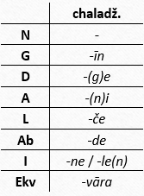
Arguská větev
chaladžština
chronologické vymezení
geografické vymezení
počet mluvčích
hlavní rysy & písmo
fonologie & morfologie

Slide 3
Ogurská větev čili větev bolgarská
chronologické vymezení
zástupci
geografické vymezení
společné rysy
písmo

Slide 4
Čuvaština
geografické vymezení
počet mluvčích
fonologie & morfologie
odlišné řazení sufixů
posesivní sufixy
písmo

Slide 5
Přehled sufixů u čuvaštiny

